Slide 1
Meilenstein 2
Team 12 – Manuel Bräuninger, Nicola Pany, Talha Yildirim, Dennis Kühnberger, Aykut Demir, Nina Altrieth
Software Praktikum SoSe22

Slide 2
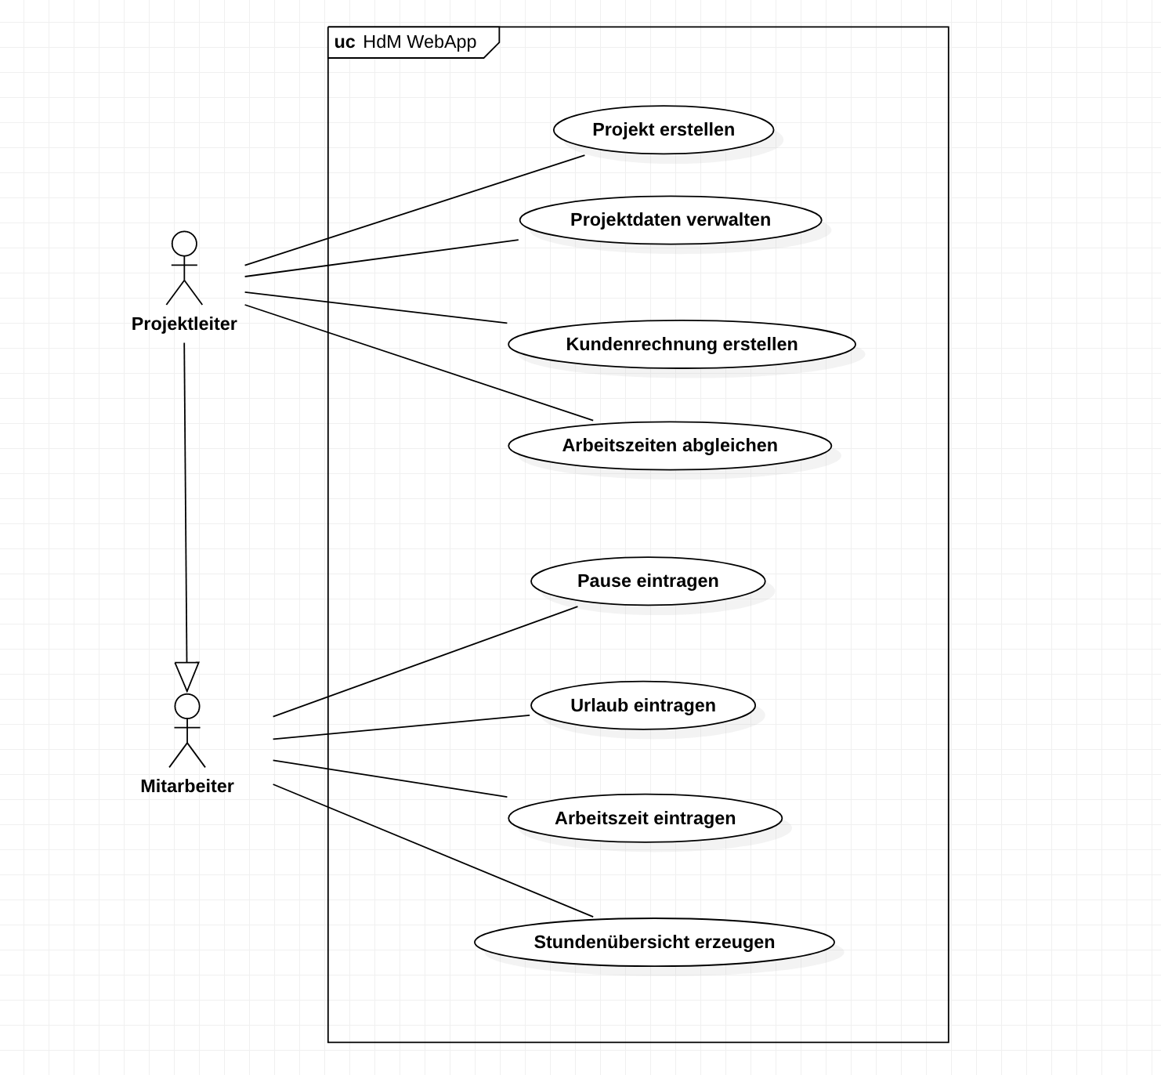
Anwendungsfall-Diagramm
Akteure: Projektleiter, Mitarbeiter
System: HdM WebApp
Generalisierungsbeziehung: Projektleiter ist ein Mitarbeiter mit speziellen Eigenschaften

Slide 3
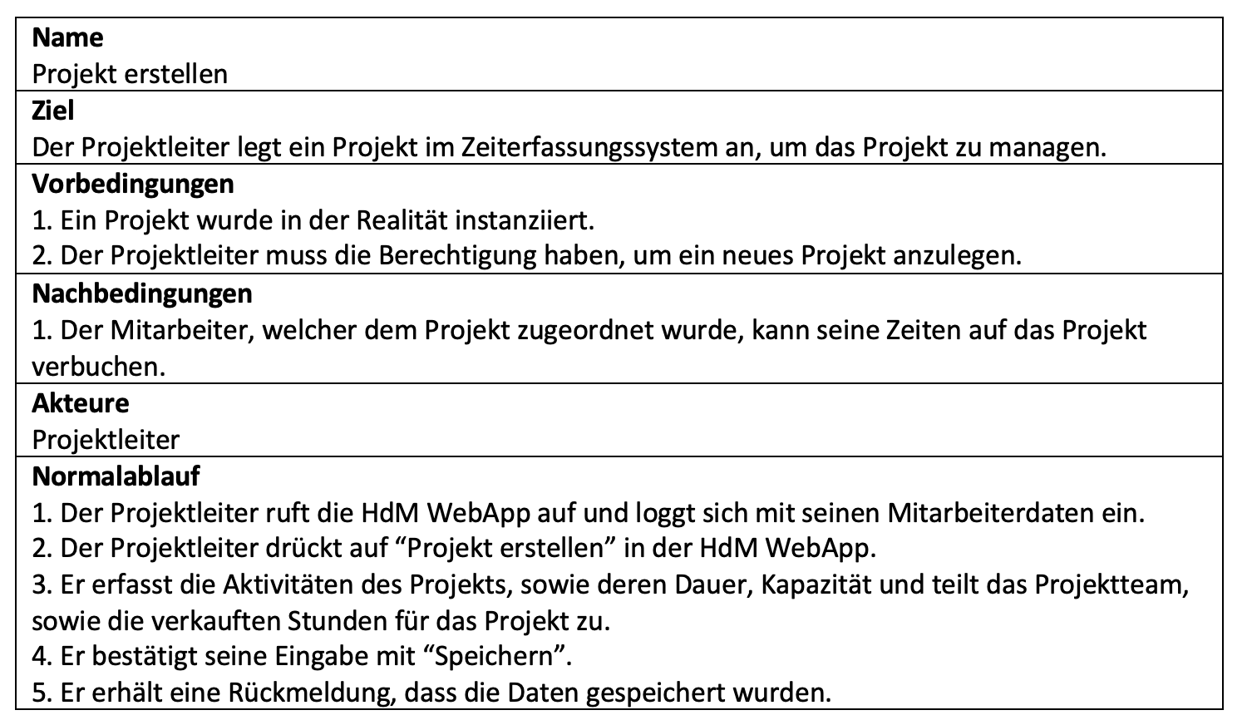
Textuelle Beschreibungen

Slide 4
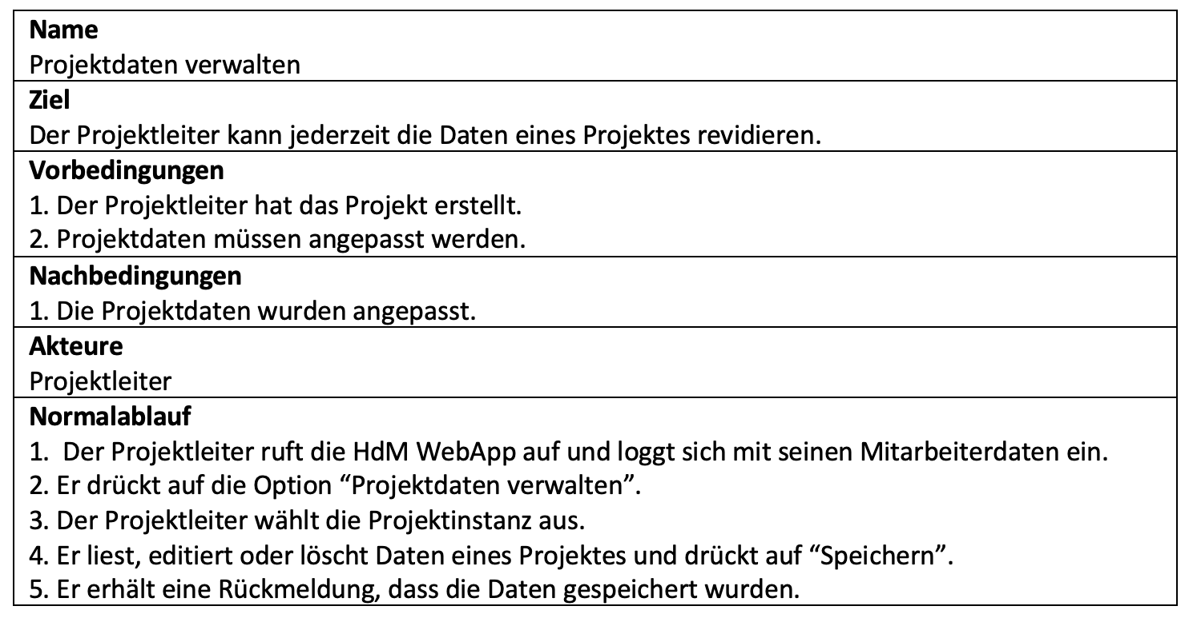
Textuelle Beschreibungen

Slide 5
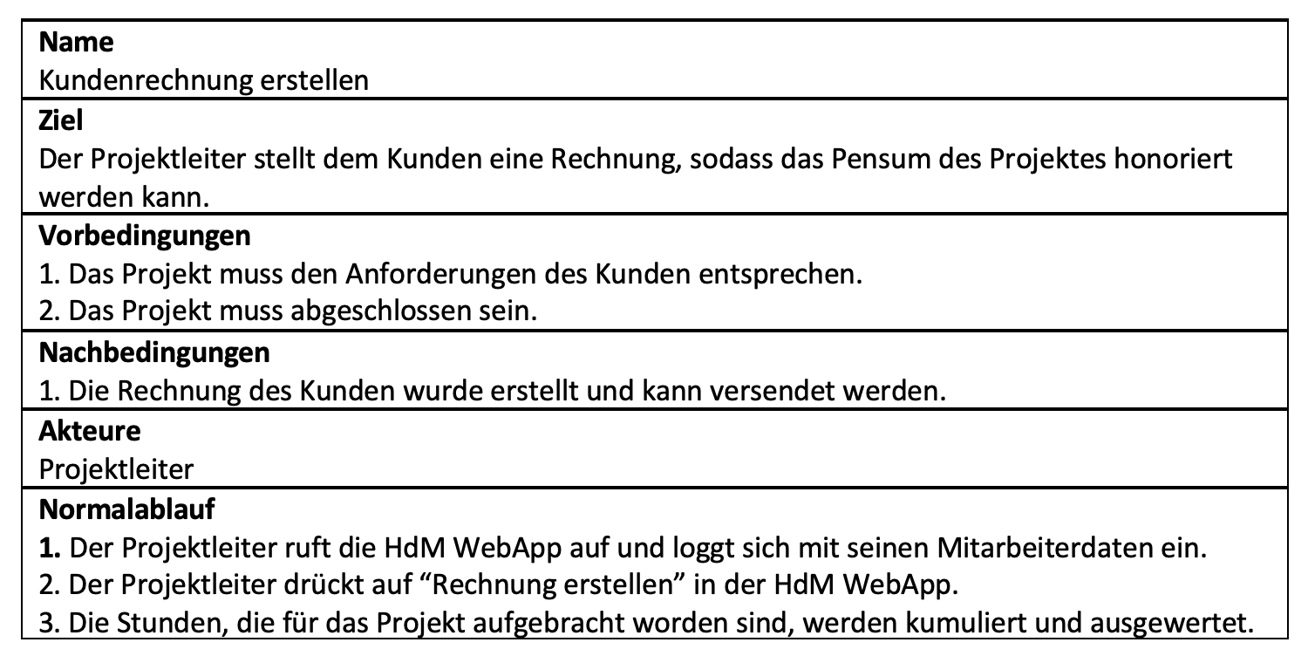
Textuelle Beschreibungen

Slide 6
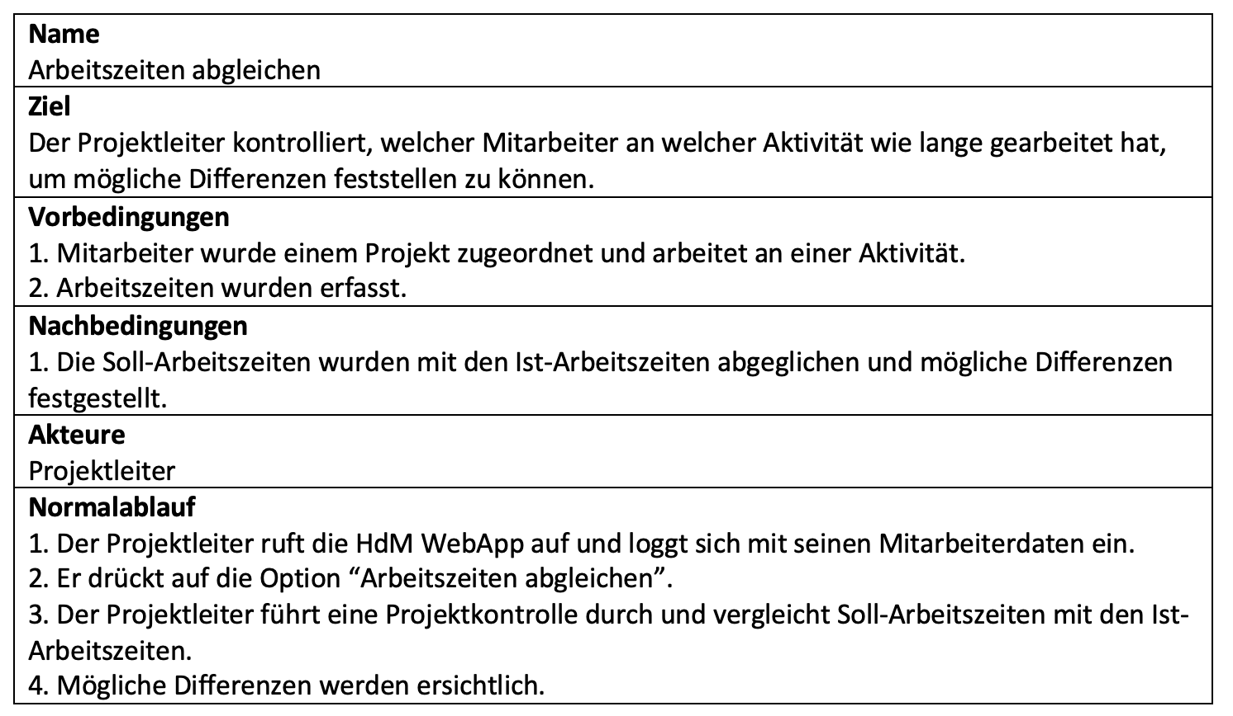
Textuelle Beschreibungen

Slide 7
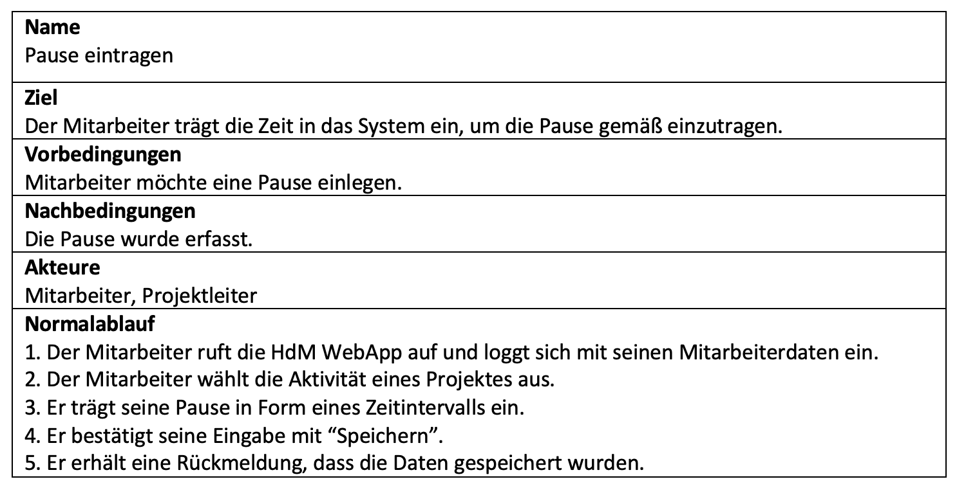
Textuelle Beschreibungen

Slide 8
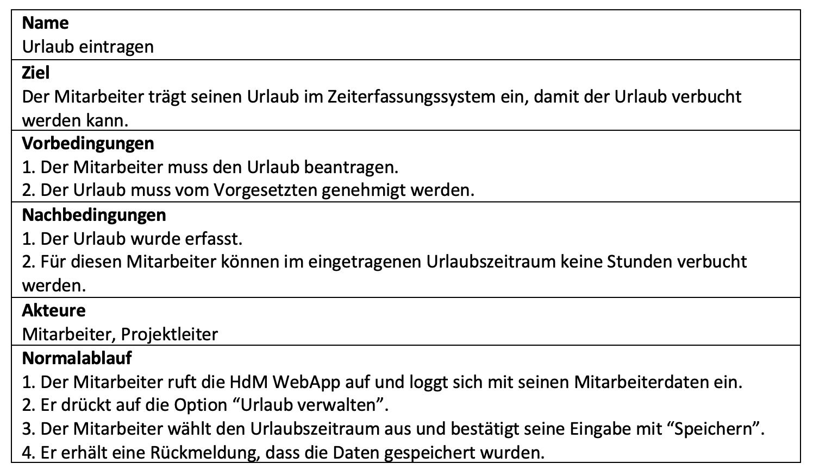
Textuelle Beschreibungen

Slide 9
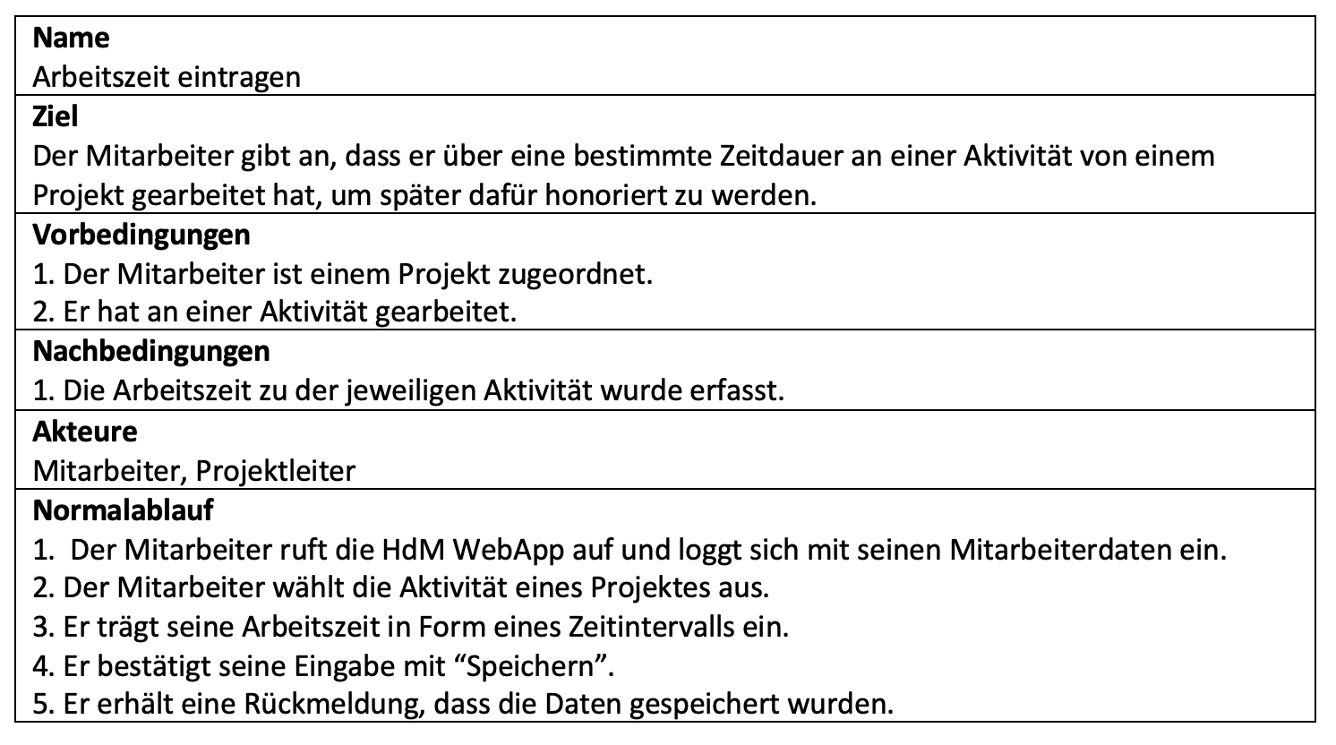
Textuelle Beschreibungen

Slide 10
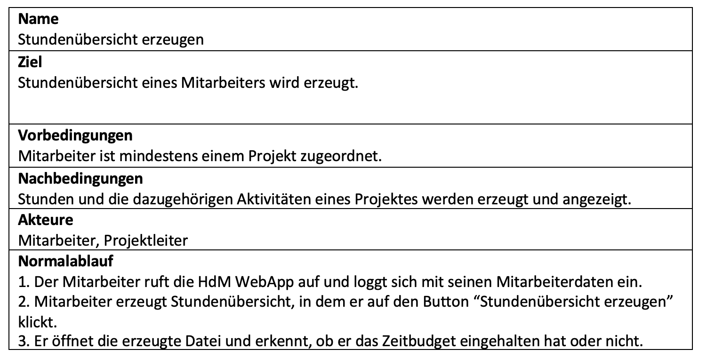
Textuelle Beschreibungen

